Slide 1
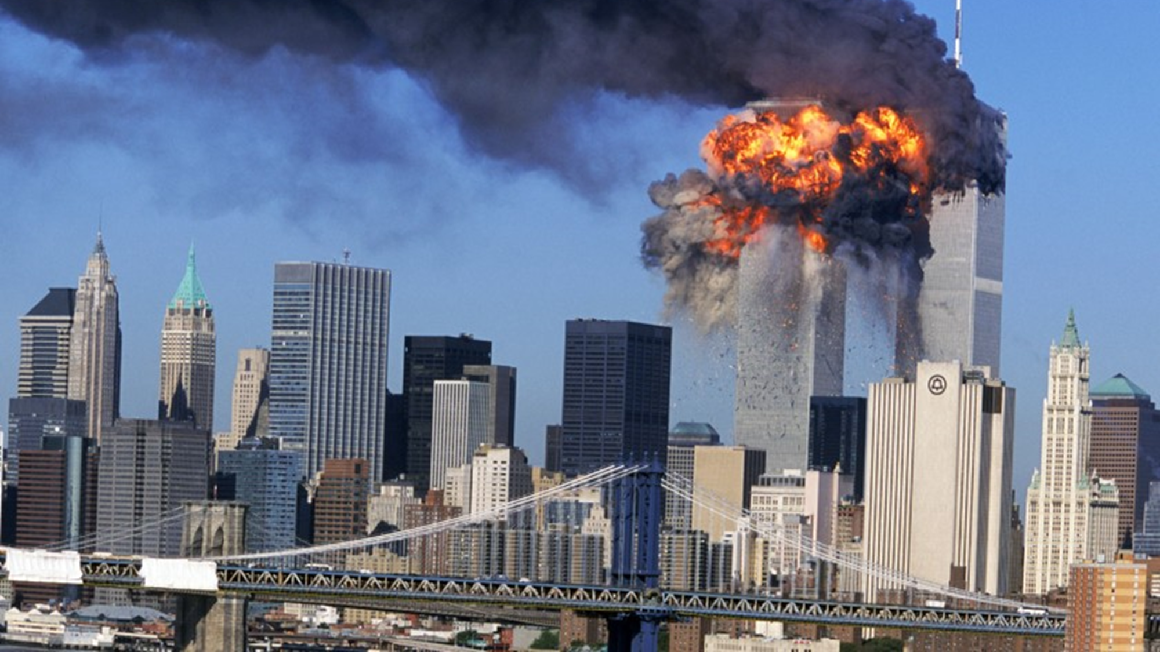
11. Září 2001 a vliv na mezinárodní vztahy

Slide 2
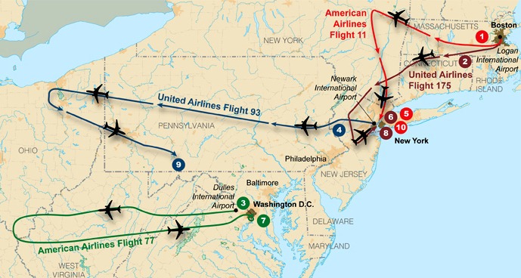
Říká se, že každý si pamatuje, co v době útoků 11. září 2001 dělal.
8:46 - let American Airlines 11 naráží do severní věže Světového obchodního centra
9:03 - let United Airlines 175 naráží do jižní věže Světového obchodního centra
9:37 – let American Airlines 77 naráží do Pentagonu. Následně se evakuuje Bílý dům a Kongres.
9:59 se řítí k zemi Jižní věž Světového obchodního centra
10:03 se let United Airlines 93 zřítil do polí v Pensylvánii. Evakuují se sídla OSN a centrály NATO
10:28 se zřítila Severní věž Světového obchodního centra, a s ní i hotel Marriott stojící vedle
17:25 se hroutí poškozená budova 7 Světového obchodního centra.
20:30 - přednáší George W. Bush svůj projev k národu
https://www.ceskatelevize.cz/ivysilani/10997918455-mimoradne-porady-ct24/221411034000068-20-let-od-tragickeho-11-zari

Slide 3
Teroristé a oběti
V důsledku teroristických útoků 11. září 2001 zemřelo 2977 lidí.
Jde především o pracovníky budov, které byly přímo napadeny nebo se nacházeli v okolí napadených budov, příslušníky záchranných sborů, a cestující v dopravních letadlech.
Útok byl spáchán 19 útočníky, ve velké většině pocházejících ze Saúdské Arábie a Spojených Arabských Emirátů. Vůdce skupiny Muhammad Atta byl egypťan a jeden útočnících pocházel z Libanonu.
  dodnes není zcela vyjasněna role Saúdské Arábie
Vyšetřování FBI odhalilo, že všichni útočníci byli členy militantní islámskou teroristickou organizací Al-Kaida, financovanou a vedenou Usáma bin Ládinem.

Slide 4
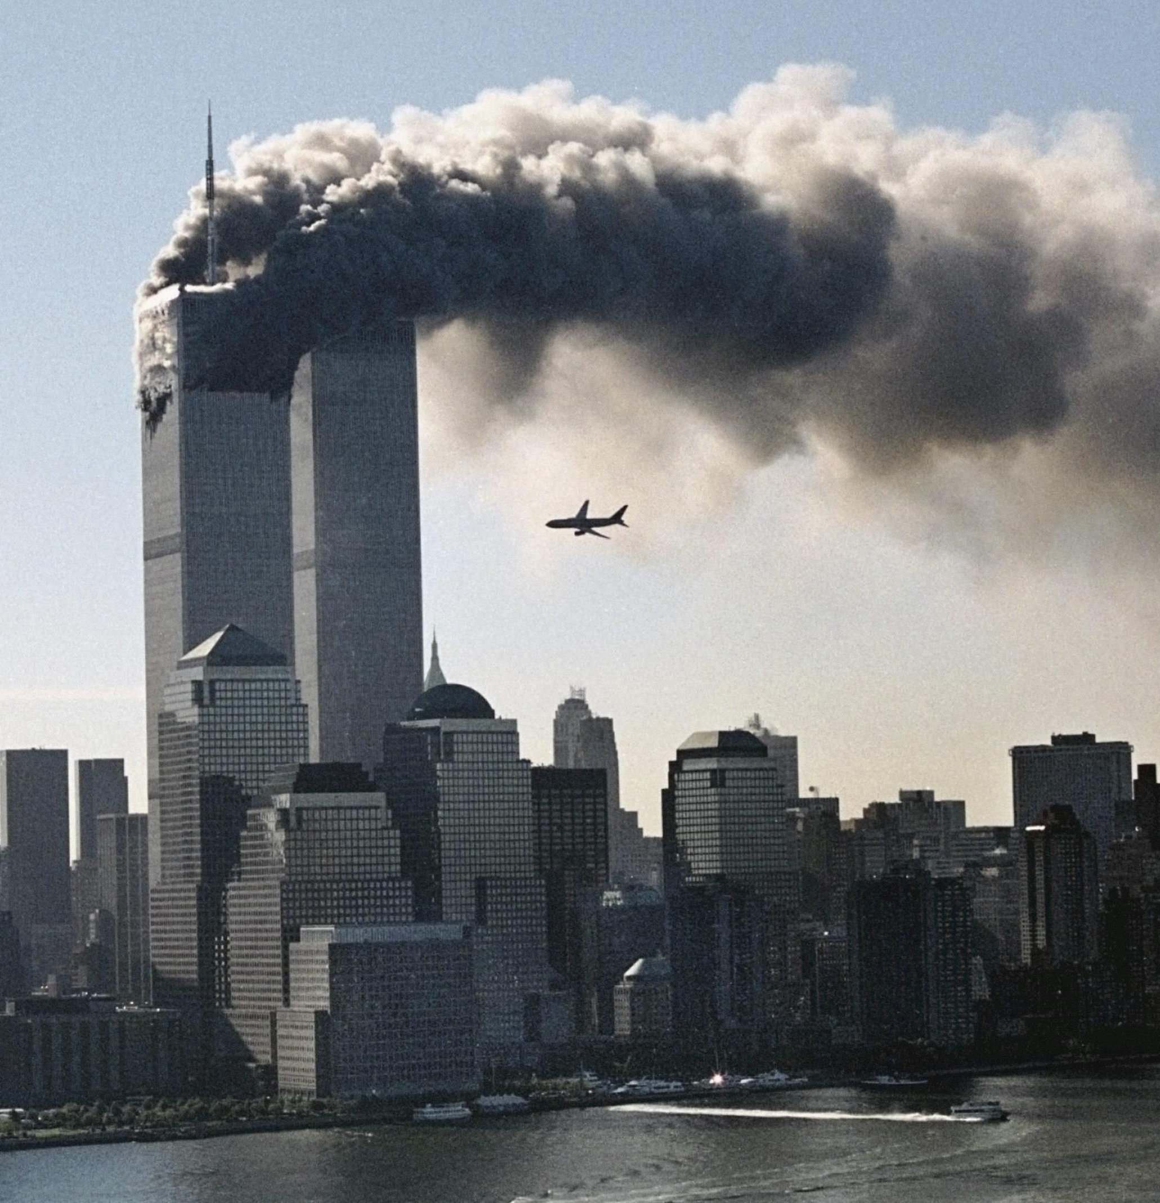
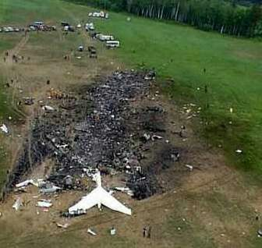
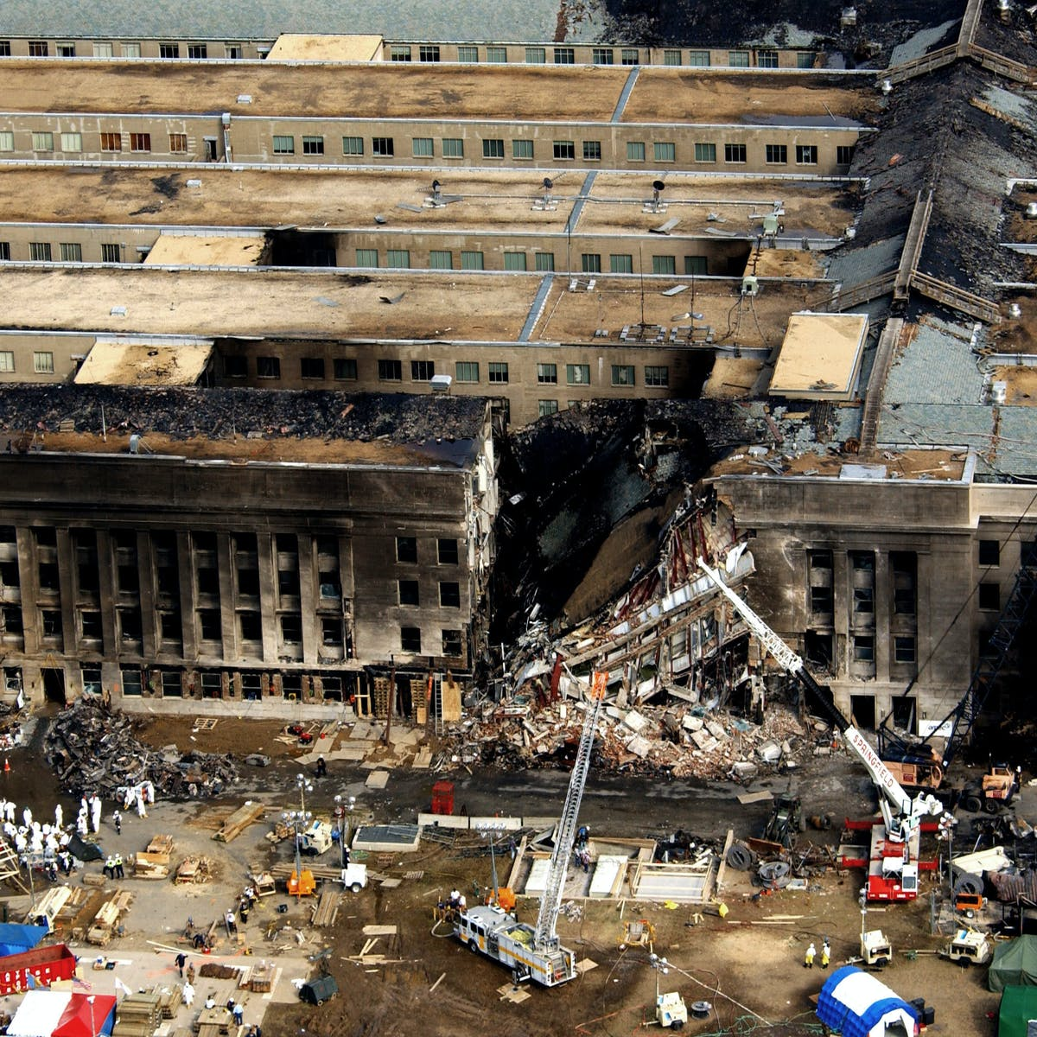
O co teroristům šlo???

Slide 5
V 80. letech i za pomoci USA vítězí radikální muslimové nad SSSR v Afghánistánu
1988 Usáma bin Ládin zakládá organizaci Al-Káida (Základna)
Povzbuzeni tímto úspěchem se islámští bojovníci vrací do svých zemí, kde jsou po většinou u moci sekulární diktatury, tyto se snaží porazit a nastolit emiráty řízené jejich dogmatickým výkladem islámu
Jejich snaha není úspěšná a nejsou schopni vůbec získat podporu místních obyvatel

Slide 6
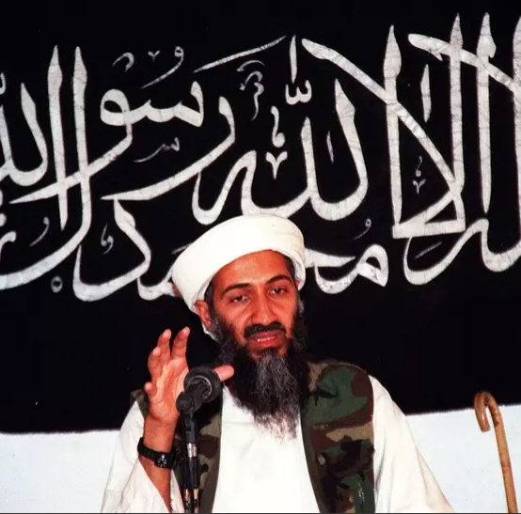
Když Al-Káida pátrala po příčinách neúspěchu, dospěla k přesvědčení, že arabské diktatury drží u moci síla USA
Lidé proto nevěří, že je možné stávající situaci změnit a nechtějí se připojit k džihádu
Je proto třeba nejprve spektakulárně zaútočit na USA, ukázat její zranitelnost a tím vyvolat tak silnou emoci, že se arabská ulice sjednotí pod černým praporem džihádu.

Slide 7
Co následovalo?
7. října začíná americká invaze do Afghánistánu - Operace Trvalá svoboda
v lednu 2002 je otevřena základna Guantánamo Bay
20. března 2003 začíná válka v Iráku – bez mandátu OSN, na základě falešných informací, že režim vlastní chemické zbraně
11. března 2004 bombové atentáty v Madridu – 191 mrtvých
7. července 2005 sebevražedné atentáty v Londýně – 50 mrtvých

Slide 8
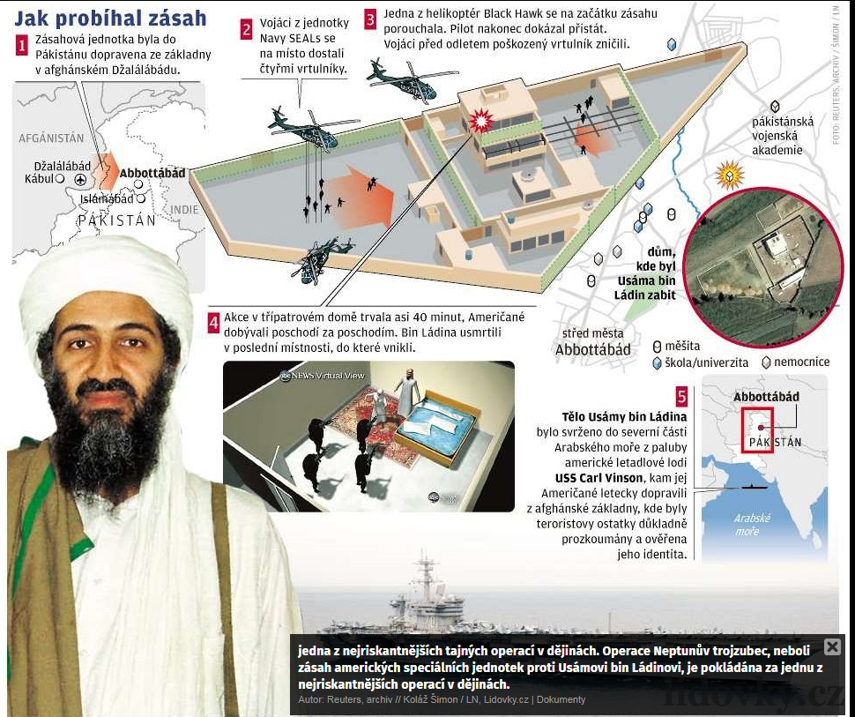
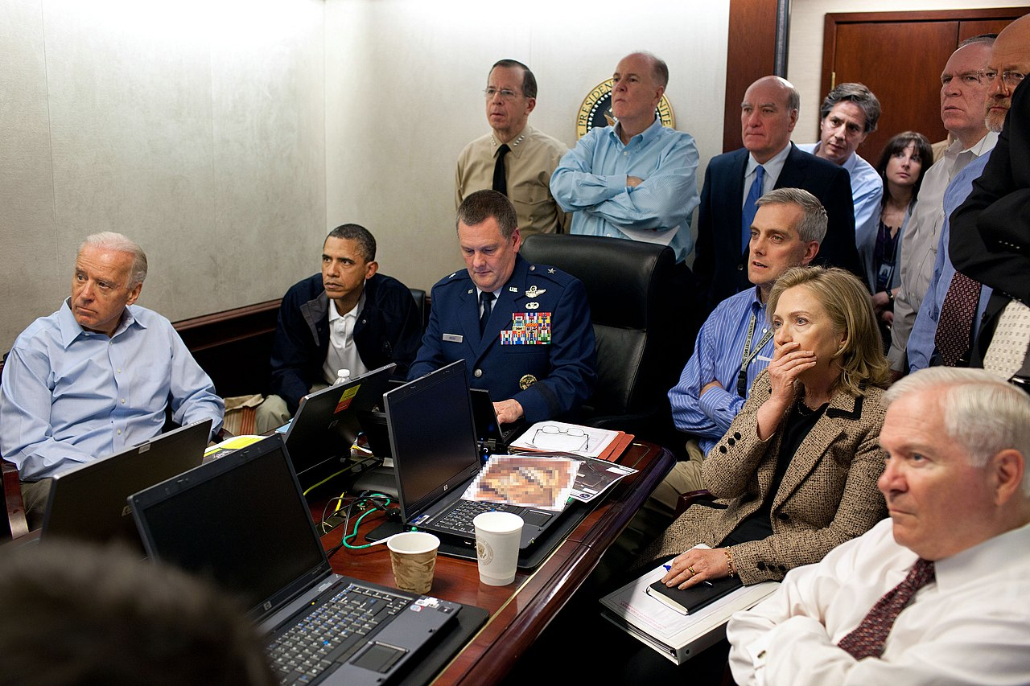
Dopadení Usámy bin Ládina
1. května 2011

Slide 9
Splnily útoky na USA svůj cíl?
Dosáhl Usáma bin Ládin svého cíle?
Je dnes svět bezpečnější?
Hrozí světu džihád?

Slide 10
Důsledky 11. září
Semknutí západní civilizace a většiny zemí celého světa proti terorismu
Zásadní zlepšení vztahů mezi USA a Ruskem
  Jak jsou na tom tyto vztahy dnes?
Semknutí NATO a pochopení jejího významu členskými státy
Zviditelnění islámského terorismu
Zvýšení bezpečnosti letecké dopravy, sledování, vyšší pravomoci amerických tajných služeb
Nestabilita na Blízkém východě – Irák, Sýrie, Islámský stát,… Afghánistán

